Slide 1
Voorschriften toepassen
Textielverwerking

Slide 2
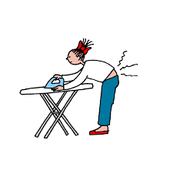
Wat weet je al?
Wat verstaan we onder:
Hygiënisch werken
Veilig werken
Ergonomisch werken
Milieubewust werken
Kostenbesparend werken
Bedenk in 5 minuten voorbeelden die passen bij de verschillende voorschriften → passend bij het doen van de was

Slide 3
Hygiënisch werken
Vuil wasgoed → minimaal wassen op 60 graden
Desinfecteren
Ontsmetten met chemische middelen
Doden van ziekteverwekkers
Besmet linnengoed verzamel je apart in een afgesloten zak.
Op welke manier bescherm je jezelf?
Notes:
Bij dit werk draag je altijd handschoenen en een schort. Haal besmet beddengoed voorzichtig af, zodat de bacteriën niet ‘opwaaien’.

Slide 4
Veilig werken
Kleding en linnengoed zijn steeds vaker gemaakt van synthetische stoffen.
Synthetisch stoffen → snel brandbaar
Wollen kleding → Beste bestand tegen brand, maar wordt snel vies
Het beste is natuurlijke stoffen (katoen en linnen)

Slide 5
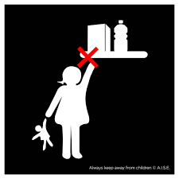
Veilig werken
Wasmiddelen buiten bereik van kinderen houden!!

Slide 6
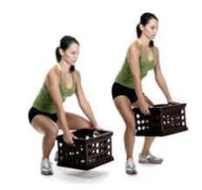
Ergonomisch werken
Werk vanuit de “Power Zone”
Bij fysieke belasting: dicht bij het lichaam, tussen middel en het midden van de borst.
Zorg voor geregeld bewegen en oefeningen
Denk om de juiste lichaamshouding
Werk op de juiste hoogte
Weet hoe zwaar je mag tillen
Notes:
https://www.arboportaal.nl/onderwerpen/tillen-en-dragen/vraag-en-antwoord/hoeveel-mag-een-werknemer-tillen#:~:text=Maximaal%20is%20dat%2023%20kilo,niet%20handmatig%20verplaatst%20mogen%20worden.

Slide 7
Milieubewust werken
Gebruik zo min mogelijk agressieve schoonmaakmiddelen
Gebruik het zelfreinigend vermogen van water
Gebruik zo min mogelijk wasverzachter
Allergische reacties
Minder wateropname textiel
Bezuiniging elektriciteit
Hoe lang en warm was je?
Is het voorwasprogramma nodig?
Sla over als de was niet heel vuil is

Slide 8
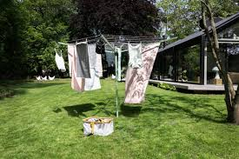
Kostenbesparend
Als je milieubewust werkt, werk je vaak ook kostenbesparend.
Gebruik zo veel mogelijk het miniwasprogramma of korte programma
Ook met het drogen van kleding kun je kostenbesparend werken

Slide 9
Test je kennis
Maak de oefentoets over voorschriften
Doorlezen instructiekaart
Oefenen

